Slide 1
Tuần 16
TIẾNG VIỆT 2
Tập 1
Bài viết 1: Bé Hoa

Slide 2




KHỞI ĐỘNG

Slide 3
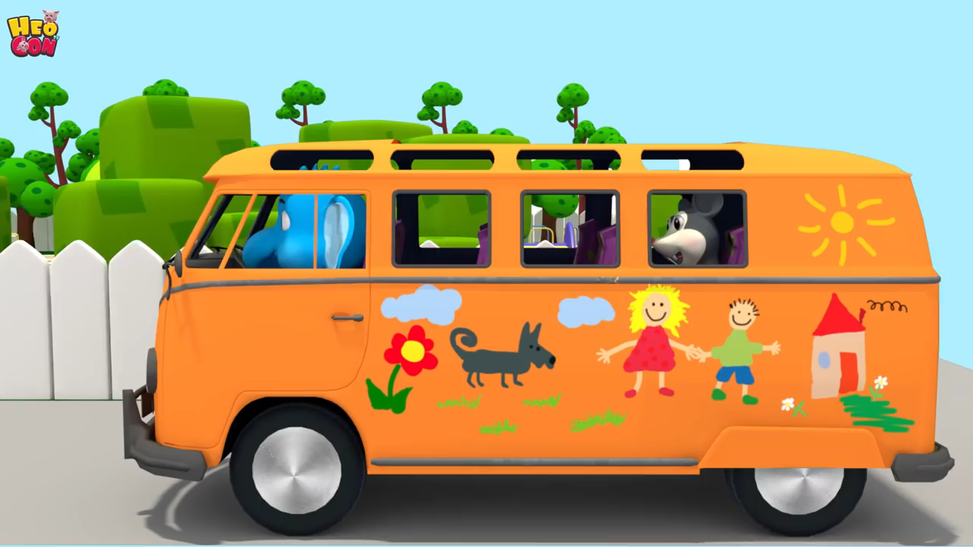

Slide 4
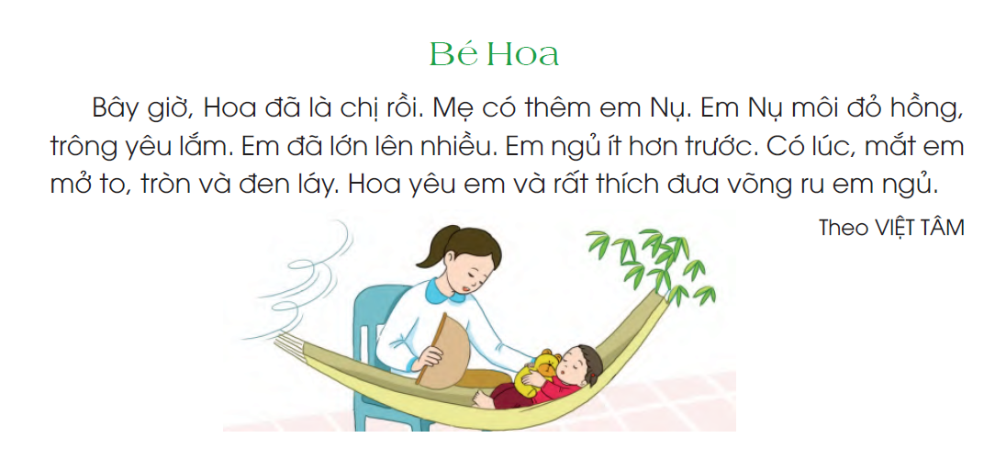
1. Nghe – viết

Slide 5
1. Bài chính tả viết về điều gì?
Bé Hoa
- Tình yêu của Hoa đối với em bé.
2. Tên bài được viết ở vị trí nào?
Bây giờ, Hoa đã là chị rồi. Mẹ có thêm em Nụ. Em Nụ môi đỏ hồng, trông yêu lắm. Em đã lớn lên nhiều. Em ngủ ít hơn trước. Có lúc, mắt em mở to, tròn và đen láy. Hoa yêu em và rất thích đưa võng cho em ngủ.
Theo VIỆT TÂM
- Giữa trang vở, cách lề vở 5 ô li
3. Viết chữ đầu đoạn văn như thế nào?
- Viết hoa, cách lề vở 1 ô li.
4. Bài có mấy câu?
- Bài viết có 7 câu.
5. Các tên riêng Hoa, Nụ viết thế nào?
- Viết hoa.

Slide 6
Các từ dễ viết sai
Bé Hoa
- yêu lắm
- lớn lên
- đưa võng
- đen láy
Bây giờ, Hoa đã là chị rồi. Mẹ có thêm em Nụ. Em Nụ môi đỏ hồng, trông yêu lắm. Em đã lớn lên nhiều. Em ngủ ít hơn trước. Có lúc, mắt em mở to, tròn và đen láy. Hoa yêu em và rất thích đưa võng cho em ngủ.
Theo VIỆT TÂM

Slide 7
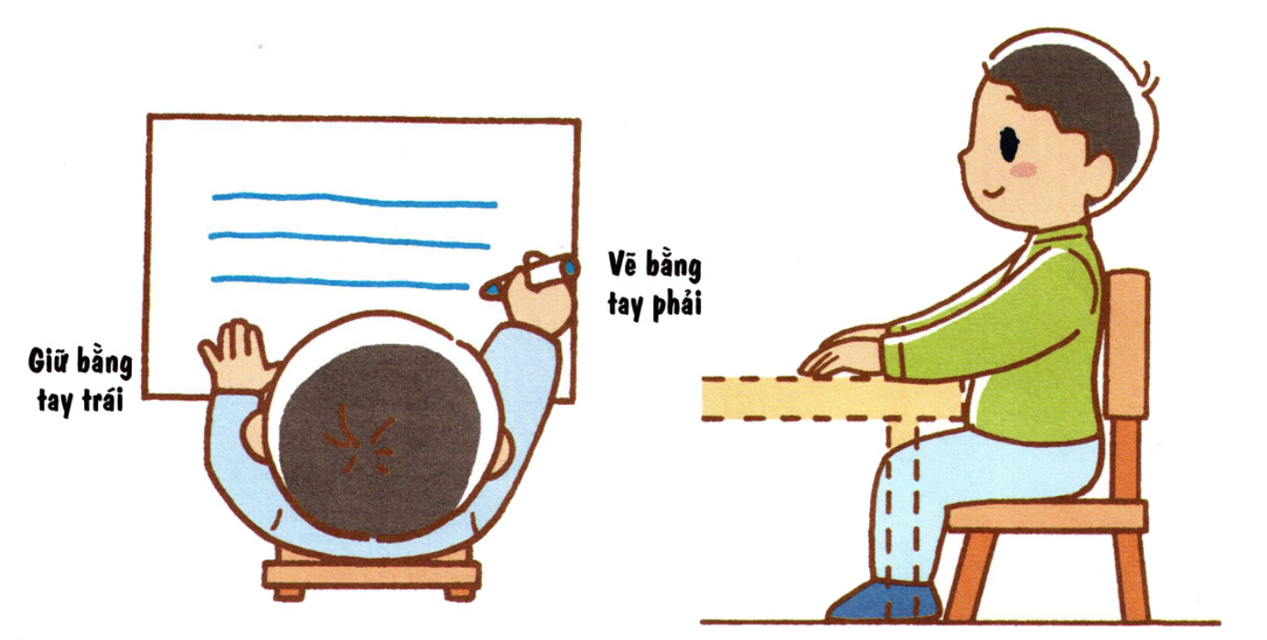
LƯU Ý TƯ THẾ NGỒI VIẾT
1 tay cầm viết,
1 tay giữ trang vở.
ADD YOUR TITLE
Thẳng lưng. Chân đặt thoải mái, đúng vị trí.
Khoảng cách từ mắt đến vở 25 đến 30 cm.

Slide 8

Học sinh viết bài vào vở ô li

Slide 9

2. Chọn chữ phù hợp với ô trống rồi giải câu đố:
a. chữ l hay n?
Chân đen mình trắng
Đứng …ắng giữa đồng
…àm bạn nhà …ông
Thích mò tôm cá.
(là con gì?)
n
L
n
Đáp án: con cò

Slide 10
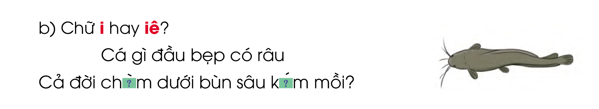
2. Chọn chữ phù hợp với ô trống rồi giải câu đố:
chìm
kiếm
Đáp án: con cá trê

Slide 11
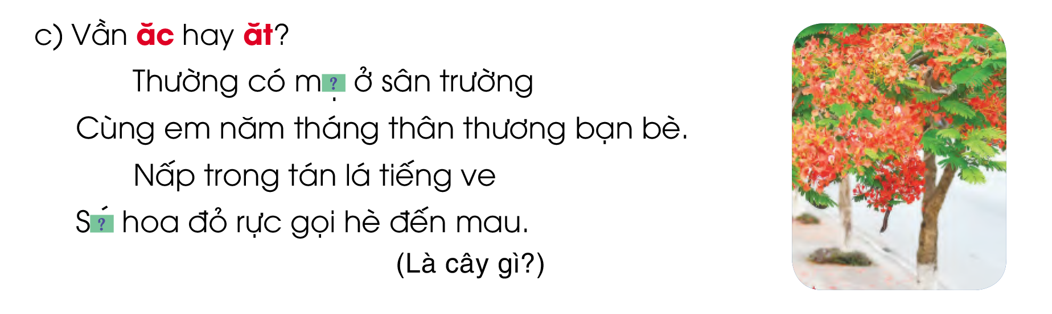
2. Chọn chữ phù hợp với ô trống rồi giải câu đố:
mặt
Sắc
Đáp án: Cây phượng

Slide 12
3.Tìm các tiếng:
a) Bắt đầu bằng l hoặc n, có nghĩa như sau:
- Trái ngược với lạnh:
nóng
- Không quen:
lạ
b) Chứa vần in hoặc iên, có nghĩa như sau:
- Trái ngược với dữ:
hiền
- Quả (thức ăn) đến độ ăn được:
chín
c) Chứa vần ăc hoặc ăt, có nghĩa như sau:
- Trái ngược với (dao, kéo) lụt (cùn):
sắc
- Dùng dao hoặc kéo làm đứt một vật:
cắt

